Slide 1
IMPERATIIVA
GOHČČUNHÁPMI

Slide 2
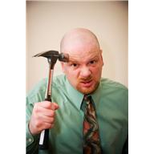
GOHČUN DIN!
KÄSKEN TEITÄ!

Slide 3
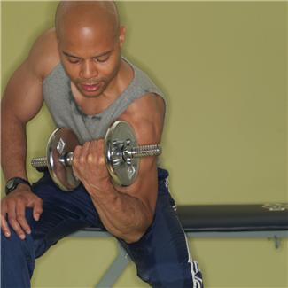
GEHČČET/GEAHČČET dii!
GD + et

Slide 4
BOHTET/BOAHTTET dii!
GD + et

Slide 5
GORROT/GOAR’ROT dii!
GD + ot

Slide 6
GOHČUN DUDNO!
KÄSKEN TEITÄ KAHTA!

Slide 7
GEAHČČI doai!
GGD + i (vrd. gova ja konsonántaguovddáža ☺)

Slide 8
BOAHTTI doai!
GGD + i

Slide 9
GOAR’RU doai!
GGD + u

Slide 10
GOHČUN DU!
KÄSKEN SINUA!

Slide 11
GEAHČA don!
HD + a

Slide 12
BOAĐE don!
HD + e

Slide 13
GOARO don!
HD + o

Slide 14

LÄHTEKÄÄMME...u-u-uu!
MOAI – vain me kaksi – dušše moai – U-U-UUUU ☺

Slide 15
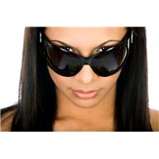
VUOLGU moai!
GGD + U

Slide 16
MAN’NU moai!
GGD + U

Slide 17
GEAHČČU moai!
GGD + U

Slide 18
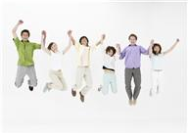
Iigo vuolgit buohkat!
Eiku lähetään kaikki!

Slide 19
VULGOT/VUOLGOT mii!

Slide 20
MANNOT/MAN’NOT mii!

Slide 21
GEHČČOT/GEAHČČOT mii!

Slide 22
MII-OT!
Vulgot/Vuolgot mii!
Mannot/Man’not mii!
Gehččot/Geahččot mii!

Slide 23

EAŠH, MANNOS AKTO!
Äsh, menköön yksin!
IVB!
= In veháge
beroš!

Slide 24

MANNOS son...
GD + os
... GO SUS LEA HOAHPPU!

Slide 25
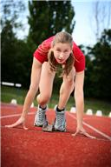
VULGOS son...
GD + os
... GO DÁL LEA VUOLGGA!

Slide 26

GEHČOS son...
GD + os
... GO MUN IN GILLE!

Slide 27

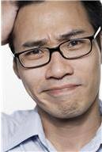
...tai ottakoon jonku muun kaveriksi!
SKA JAG GÅ?.... ...NEJ

Slide 28
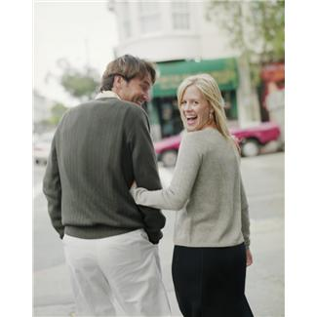
1+1 = MANNOSKA soai...
GD + ska
...DÁL GÁVPÁI!

Slide 29

VULGOSKA soai
GEHČOSKA soai
JERROSKA soai
BOHTOSKA soai
ČURVOSKA soai

Slide 30
GOHČUN DÁL SIN!
KÄSKEN NYT HEITÄ!

Slide 31
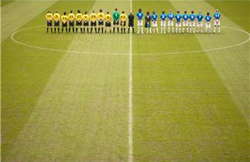
MANNOSET sii eret!
GD + oset

Slide 32
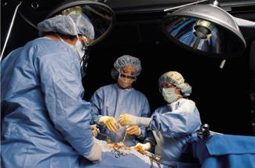
GEHČČOSET sii čoavjái!
GD + oset

Slide 33
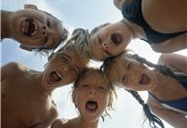
ČURVOSET sii veahki!
GD + oset

Slide 34


Ah, viimmat ráfi ja ráhkisvuohta!

